Slide 1
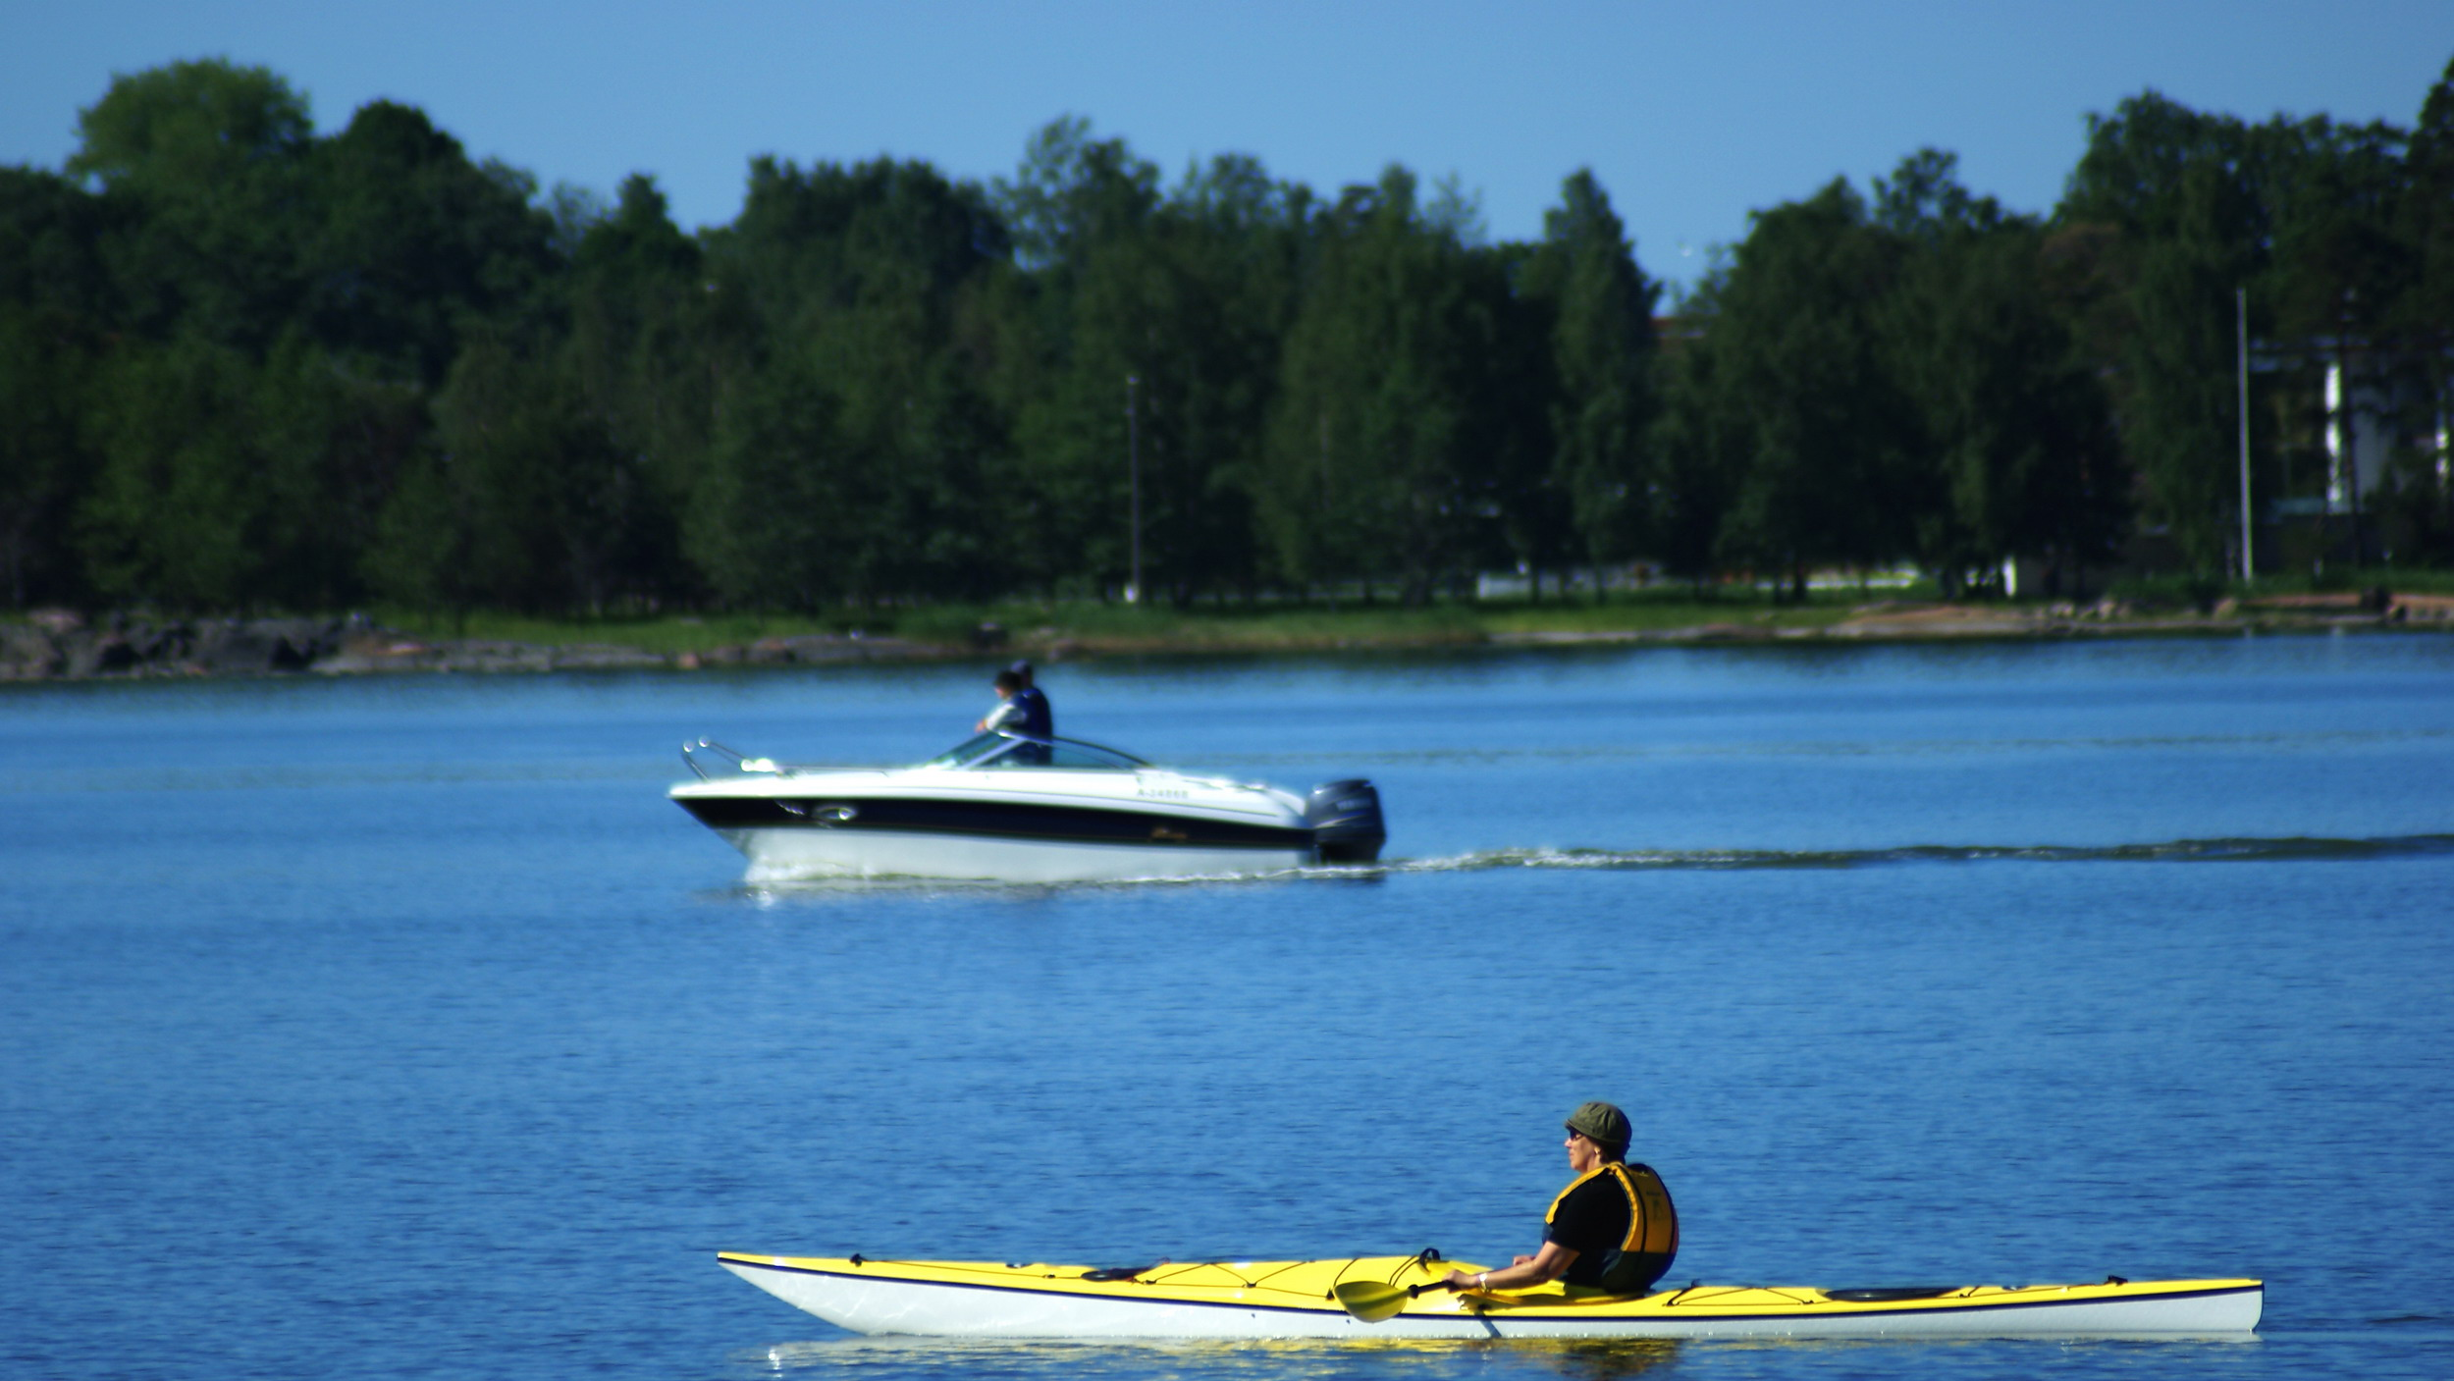
第二章 匀变速直线运动的研究
4 匀变速直线运动的速度与位移的关系

Slide 2
[学习目标]
1.会推导速度与位移的关系式，并知道关系式中各物理量的含义.
2.会用公式v²－v₀²＝2ax进行分析和计算.
3.会推导初速度为零的匀加速直线运动的几个比例式，并应用解决问题.

Slide 3
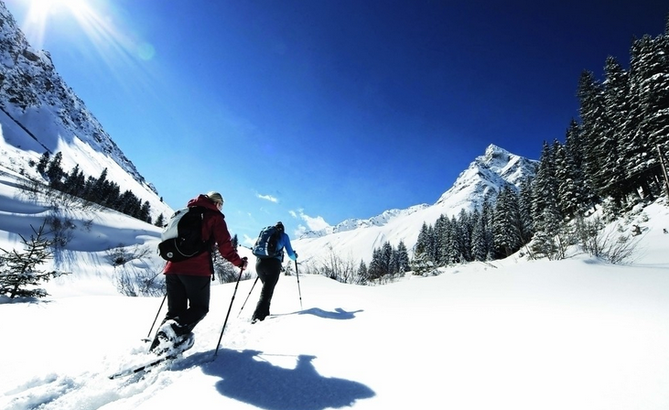
内容索引
自主预习
预习新知 夯实基础
重点探究
启迪思维 探究重点
达标检测
检测评价 达标过关

Slide 4
自主预习

Slide 5
速度与位移的关系式
1.公式：v²－v₀²＝ .
2.推导：
速度公式v＝ .
位移公式x＝ .
由以上两式可得：v²－v₀²＝ .
2ax
v₀＋at
2ax

Slide 6
[即学即用]
1.判断下列说法的正误.
(1)公式v²－v₀²＝2ax适用于所有的直线运动.( )
(2)做匀加速直线运动的物体，位移越大，物体的末速度一定越大.( )
(3)确定公式v²－v₀²＝2ax中的四个物理量的数值时，选取的参考系应该是统一的.( )
(4)因为v²－v₀²＝2ax，v²＝v₀²＋2ax，所以物体的末速度v一定大于初速度v₀.( )
×
×
√
×
答案

Slide 7
2.汽车以10 m/s的速度行驶，刹车的加速度大小为3 m/s²，则它向前滑行12.5 m后的瞬时速度为____ m/s.
5
解析 v²－v₀²＝2ax，其中v₀＝10 m/s，a＝－3 m/s²，
x＝12.5 m，解得v＝5 m/s.
解析
答案

Slide 8
重点探究

Slide 9
一、关系式v²－v₀²＝2ax的理解和应用
[导学探究]
如果你是机场跑道设计师，若已知飞机的加速度为a，起飞速度为v，则跑道的长度至少为多长？
解析
答案

Slide 10
[知识深化]
1.适用范围：速度与位移的关系v²－v₀²＝2ax仅适用于匀变速直线运动.
2.公式的矢量性：v²－v₀²＝2ax是矢量式，v₀、v、a、x都是矢量，应用解题时一定要先设定正方向，取v₀方向为正方向：
(1)若加速运动，a取正值，减速运动，a取负值.
(2)x＞0，位移的方向与初速度方向相同，x＜0则为减速到0，又返回到计时起点另一侧的位移.
(3)v＞0，速度的方向与初速度方向相同，v＜0则为减速到0，又返回过程的速度.
注意：应用此公式时，注意符号关系，必要时对计算结果进行分析，验证其合理性.
3.公式的特点：不涉及时间，v₀、v、a、x中已知三个量可求第四个量.

Slide 11
例1 长100 m的列车通过长1 000 m的隧道时做匀加速直线运动，列车刚进隧道时的速度是10 m/s，完全出隧道时的速度是12 m/s，求：
(1)列车过隧道时的加速度是多大？
答案 0.02 m/s²
解析 x＝1 000 m＋100 m＝1 100 m，v₁＝10 m/s，v₂＝12 m/s，
由v²－v₀²＝2ax得，加速度a＝ ＝0.02 m/s².
(2)通过隧道所用的时间是多少？
答案 100 s
解析 由v＝v₀＋at得
解析
答案

Slide 12
方法总结
解答匀变速直线运动问题时巧选公式的基本方法
1.如果题目中无位移x，也不让求x，一般选用速度公式v＝v₀＋at；
2.如果题目中无末速度v，也不让求v，一般选用位移公式x＝v₀t＋ at²；
3.如果题目中无运动时间t，也不让求t，一般选用导出公式v²－v₀²＝2ax.

Slide 13
例2 有一长为L的列车，正以恒定的加速度过铁路桥，桥长为2L，现已知列车车头过桥头的速度为v₁，车头过桥尾时的速度为v₂，那么，车尾过桥尾时的速度为
A.3v₁－v₂ B.3v₂－v₁
√
解析
答案

Slide 14
解析 列车车头过桥头到车头过桥尾有：
v₂²－v₁²＝2a·2L
车头过桥尾到车尾过桥尾有：
v₃²－v₂²＝2aL
由以上两式可得，

Slide 15
总结提升
中间位置的速度与初、末速度的关系：
在匀变速直线运动中，某段位移x的初、末速度分别是v₀和v，加速度为a，中间位置的速度为 ，则 ＝ .(请同学们自己推导)

Slide 16
二、初速度为零的匀加速直线运动的比例式
例3 飞机、火车、汽车等交通工具由静止到稳定运动的过程都可以看做初速度为零的匀加速直线运动.若一辆汽车从静止开始做匀加速直线运动，则求汽车：
(1)1 s末、2 s末、3 s末瞬时速度之比；
答案 1∶2∶3
解析 由v＝at知：v₁∶v₂∶v₃＝1∶2∶3
(2)1 s内、2 s内、3 s内的位移之比；
答案 1∶4∶9
解析 由x＝ at²得：x₁∶x₂∶x₃＝1∶2²∶3²＝1∶4∶9
解析
答案

Slide 17
(3)第1 s内、第2 s内、第3 s内的位移之比；
答案 1∶3∶5
故x_{Ⅰ}∶x_{Ⅱ}∶x_{Ⅲ}＝1∶3∶5
解析
答案

Slide 18
(4)经过连续位移，1 m末、2 m末、3 m末的瞬时速度之比；
解析
答案

Slide 19
(5)第1 m内、第2 m内、第3 m内所用时间之比.
解析
答案

Slide 20
总结归纳
1.初速度为0的匀加速直线运动，按时间等分(设相等的时间间隔为T)，则：
(1)T末、2T末、3T末、…、nT末的瞬时速度之比为：
v₁∶v₂∶v₃∶…∶v_{n}＝1∶2∶3∶…∶n.
(2)T内、2T内、3T内、…、nT内的位移之比为：
x₁∶x₂∶x₃∶…∶x_{n}＝1²∶2²∶3²∶…∶n².
(3)第一个T内、第二个T内、第三个T内、…、第n个T内的位移之比为：
x₁′∶x₂′∶x₃′∶…∶x_{n}′＝1∶3∶5∶…∶(2n－1).

Slide 22
例4 一小球沿斜面由静止开始匀加速滚下(斜面足够长)，已知小球在第4 s末的速度为4 m/s.求：
(1)第6 s末的速度大小；
答案 6 m/s
解析 由于第4 s末与第6 s末的速度之比v₄∶v₆＝4∶6＝2∶3
解析
答案

Slide 23
(2)前6 s内的位移大小；
答案 18 m
第1 s内与前6 s内的位移之比x₁∶x₆＝1²∶6²
故前6 s内小球的位移x₆＝36x₁＝18 m
解析
答案

Slide 24
(3)第6 s内的位移大小.
答案 5.5 m
解析 第1 s内与第6 s内的位移之比x_{Ⅰ}∶x_{Ⅵ}＝1∶(2×6－1)＝1∶11
故第6 s内的位移x_{Ⅵ}＝11x_{Ⅰ}＝5.5 m.
解析
答案

Slide 25
技巧点拨
求出第1 s末的速度和第1 s内的位移，然后灵活应用初速度为零的比例式求解会比较简洁.

Slide 26
达标检测

Slide 27
1.(速度与位移关系的理解与应用)汽车紧急刹车后，停止运动的车轮在水平地面上滑动直至停止，在地面上留下的痕迹称为刹车线.由刹车线的长短可知汽车刹车前的速度.已知汽车刹车减速运动的加速度大小为8.0 m/s²，测得刹车线长25 m.汽车在刹车前的瞬间的速度大小为
A.10 m/s B.20 m/s
C.30 m/s D.40 m/s
√
解析 由匀变速直线运动规律v²－v₀²＝2ax得到汽车在刹车前的瞬间的速度大小v₀＝ ＝20 m/s，故A、C、D错误，B正确.
1
2
3
4
解析
答案

Slide 28
2.(速度与位移关系的理解与应用)如图1所示，物体A在斜面上由静止匀加速滑下x₁后，又匀减速地在水平平面上滑过x₂后停下，测得x₂＝2x₁，则物体在斜面上的加速度a₁与在水平平面上的加速度a₂的大小关系为
A.a₁＝a₂ B.a₁＝2a₂
C.a₁＝ D.a₁＝4a₂
√
图1
解析 设匀加速运动的末速度为v，对于匀加速直线运动阶段有：v²＝2a₁x₁，
对于匀减速运动阶段，采用逆向思维有：v²＝2a₂x₂，
联立两式解得 ＝2，即a₁＝2a₂.
1
2
3
4
解析
答案

Slide 29
3.(速度与位移关系的理解与应用)物体从斜面顶端由静止开始下滑，到达斜面底端时速度为4 m/s，则物体经过斜面中点时的速度为
√
解析 从顶端到底端v²＝2ax，
1
2
3
4
解析
答案

Slide 30
4.(初速度为零的匀变速直线运动的比例关系)一个物体从静止开始做匀加速直线运动，它在第1 s内与第2 s内的位移之比为x₁∶x₂，在走完第1 m时与走完第2 m时的速度之比为v₁∶v₂.以下说法正确的是
A.x₁∶x₂＝1∶3，v₁∶v₂＝1∶2 B.x₁∶x₂＝1∶3，v₁∶v₂＝1∶
C.x₁∶x₂＝1∶4，v₁∶v₂＝1∶2 D.x₁∶x₂＝1∶4，v₁∶v₂＝1∶
√
1
2
3
4
解析
答案

Slide 31
本课结束
更多精彩内容请登录：www.91taoke.com

